Slide 1
Karantiini ja testimise põhimõtted koolides
2021/2022 õppeaastal
Terviseamet
2021

Slide 2
Kui koolis on COVID-19 haigestunu...
COVID-19 haigestunu jääb karantiini olenemata vanusest.
Koolis aset leidnud lähikontakti korral võivad kooliskäimist jätkata:
<12-aastased lapsed;
>12-aastased lapsed ja noored, kes:
on vaktsineeritud COVID-19 haiguse vastu;
on COVID-19 haiguse mitte rohkem kui kuus kuud tagasi läbi põdenud;
on läbinud SARS-CoV-2 viiruse suhtes testimise (antigeeni kiirtestimise ja PCR testimise) ning testi tulemused on negatiivsed.
Küll aga ei tohi lähikontaktsed osaleda teistes tegevustes – käia huviringis, ostlemas, kohvikus vm.

Slide 3
Koolis testimise korraldus

Slide 4
Juhised RT-PCR analüüsiks proovimaterjali kogumiseks ja transpordiks
Kurguloputusvedeliku kogumise juhis kooliõdedele
Saatelehe täitmine, krüpteerimine ja saatmine laborisse
Saateleht
Tutvustav proovivõtu video

Slide 5
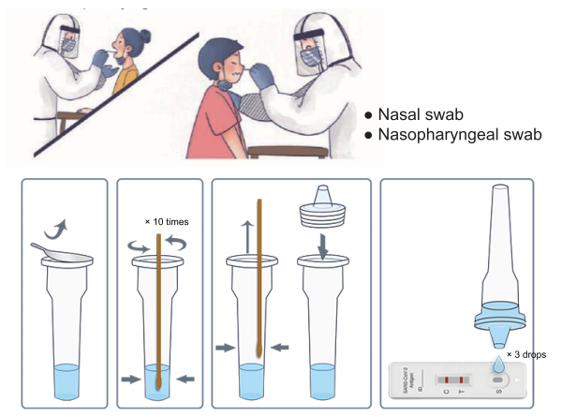
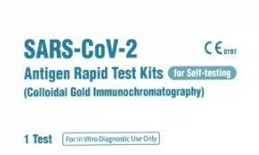
Antigeeni kiirtestide valikul pea meeles...
Testide nö kuldstandart on PCR, mille täpsus on 80-85%, antigeeni kiirtestid on hinnatud PCR testi suhtes.
Antigeeni kiirtestid jagatakse:
Professionaalseteks:
Võib kasutada teenuse osutamiseks meditsiinilise väljaõppega inimene.
Kasutusjuhend on koostatud eelnevat arvestades.
Tavaliselt pakendatud mitu testi koos.
Ninaneelu- või kurgukaabe.
Pakendil CE märgis
Mitteporfessionaalseteks:
Inimene kasutab seda ise, st võtab proovi endalt ise.
Kasutusjuhend on lihtne ja arusaadav ka väljaõppeta inimesele.
Tootele on tehtud vastavushinnang, kolmas osapool on kontrollinud.
Müüakse 1–2 kaupa pakendatult.
Tavaliselt ninasõõrmest võetud proov.
Pakendil CE märgis, mille juures on neljakohaline number, mis tähistab kolmandat osapoolt.
Pakendil peab olema mainitud, et on enesetestimiseks „for Self-testing“.
Notes:
Kasutaja on meditsiinilise haridusega, kes kasutab testi teenuse osutamiseks ehk proovi võtab ja testi teeb tema (see ei tähenda, et ta vaatab „üle laua“ pealt, kuidas inimene ise proovi võtab ja testi teeb. Samamoodi võiks ju hambasse plommi ise panna. )
Kasutusjuhend on seda arvestades koostatud (palutud hinnata patsiendi tervislikku seisundit, pole juhendatud väga täpselt, kuidas proov võtta)
Tootja on ainuisiklikult hinnanud seadme täpsust ja vastavust nõutele (keegi pole seda kontrollinud)
Tavaliselt on pakendatud mitu testi 1 müügipakendisse (ja need ei ole mõeldud eraldi müümiseks)
Kasutaja peab testi eelnevalt valideerima (osa kvaliteedijuhtimissüsteemist)
Riskihinnangut tehes on tootja arvestanud, et kasutaja on meditsiinilise haridusega
Tegemist on potentsiaalselt ohtliku seadmega (hindamisprotseduur on analoogne röntgenaparaadile)
Inimene kasutab seda ise st võtab proovi endalt ise ja teeb testi ise
Kasutusjuhend on selline, et inimene saab sellest aru
Tootja poolt läbi viidud vastavushindamist on kontrollinud kolmas osapool (mh ka seda, kas tavaline inimene suudab seda testi ise kasutada selliselt, et tulemust saab usaldada).
Tavaliselt müüakse 1 või 2 kaupa pakendatult
Tavaliselt ninasõõrmest võetav proov

Slide 6
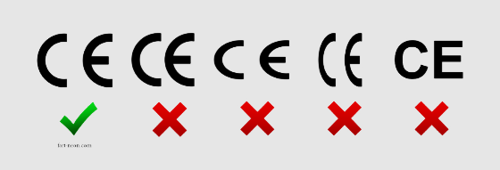
Kuidas hinnata antigeeni kiirtesti usaldusväärsust?
Usaldusväärsuse eest vastutab tootja.
Terviseamet ei anna müügilube ega hinda antigeeni kiirteste (kui müüja viitab, et Terviseamet on hinnanud, loa andnud vms, siis tasub levitajas kahelda).
Ainult professionaalseks kasutamiseks mõeldud kiirtestid, mille alusel võib anda välja EL kehtiva negatiivse tulemuse sertifikaadi, on leitavad Terviseohutuse komitee lehelt.
Hinda CE märgise kuju:

Slide 7
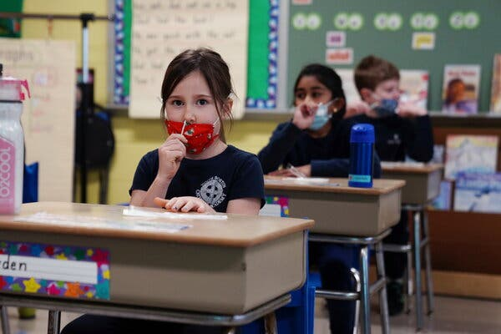
Aitäh!

